Slide 1
BIENVENIDOS

Slide 2




Nuestro Centro Evaluador es una institución especializada en la capacitación y certificación de competencias laborales, avalado por organismos reguladores y comprometido con la excelencia educativa. Nos enfocamos en brindar cursos con fines de certificación que permiten a nuestros usuarios validar sus conocimientos y habilidades en distintas áreas profesionales.

Slide 3
Estándar de Competencia – 1375
Prestación de servicios auxiliares en la contribución tradicional y complementaria de la recuperación de las condiciones físicas y socioemocionales de las personas.
🔹 Especialistas en bienestar físico y equilibrio energético
Acupuntura terapéutica y estimulación auricular.
Reflexología aplicada en pies, manos o rostro.
Técnicas manuales de bienestar: masaje integral, Shiatsu, liberación miofascial, drenaje linfático manual y masaje de tradición ayurvédica.
Prácticas de armonización energética como Reiki, Johrei y otras modalidades de transmisión de energía.
Biomagnetismo, equilibrio bioenergético y terapias de polaridad.
Métodos vibracionales mediante sonido, cuencos, diapasones y frecuencias.
🔹 Guías de bienestar emocional y crecimiento personal
Enfoques de descodificación biológica y análisis transgeneracional.
Facilitación de constelaciones sistémicas familiares.
Herramientas de regulación emocional como EFT, tapping y respiración consciente.
Hipnosis con fines de desarrollo personal (no clínica).
Procesos de conexión con el niño interior, acompañamiento emocional y orientación espiritual.
🔹 Facilitadores de espacios de bienestar
Auxiliares de terapeutas, profesionales integrativos o especialistas en bienestar holístico.
Coordinadores de círculos de crecimiento, talleres vivenciales y encuentros de bienestar.
Promotores comunitarios enfocados en salud integral y calidad de vida.
Personal de apoyo en consultorios, centros de bienestar, retiros y espacios dedicados a terapias complementarias.
🔹 Practicantes de terapias naturales y vibracionales
Sistemas florales como Flores de Bach y otras esencias botánicas.
Aplicación de aceites esenciales mediante aromaterapia.
Herbolaria tradicional, plantas medicinales y fitoterapia.
Cristaloterapia, gemoterapia y utilización energética de minerales.
Métodos de armonización cuántica y reconexión energética.
🔹 Portadores de conocimientos tradicionales de bienestar
Curanderos, parteras tradicionales, sobadores, hueseros y guías de temazcal.
Practicantes de saberes ancestrales relacionados con el bienestar.
Difusores y promotores de las prácticas tradicionales de los pueblos originarios.

Slide 4
REDES SOCIALES
https://Yocuantico.com
https://ec1375-posturalia.vercel.app

Slide 5
REGLAS DE OPERACIÓN Y CONVIVENCIA
Fechas de impartición de este curso
Interación enfocada al tema que se este abordando
Conducirse con respeto a todos los participantes
Tener cámara encendida en lo posible
Ser cuidadosos con el microfono, no se cerrará para no impedir la retroalimentación

Slide 6
TEMARIO
❇️DIAGNOSTICO P. DE EVALUACION
✅CONOCIMIENTOS
✳️Evaluacion
✅ Conocer el contenido del EC 1375

Slide 7

OBJETIVO GENERAL
CONOCER EL EC 1375

Slide 8
OBJETIVO PARTICULAR
ALINEACION LA CERTIFICACION EC 1375

Slide 9
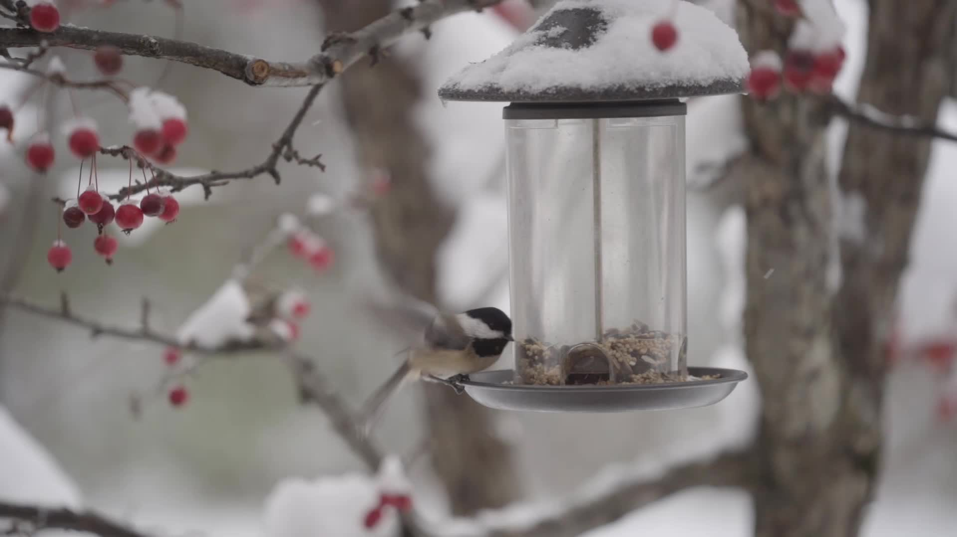
Y AHORA TE TOCA A TI

Slide 10



EC 01375 Prestación de servicios auxiliares en la contribución tradicional y complementaria de la recuperación de las condiciones físicas y socioemocionales de las personas
SEP CONOCER

Slide 11
CONOCIENDO EL EC
PROPOSITO
DESCRIPCION
NIVEL
COMITÉ
FECHA DE APROBACION

Slide 12
PROPOSITO
Servir como referente para la evaluación y certificación de las personas que prestan servicios de apoyo en la recuperación tradicional y complementaria de las condiciones físicas y socioemocionales de las personas, preparando el espacio de atención, disponiendo e introduciendo al usuario que recibirá los servicios y dando seguimiento a su atención.
Asimismo, puede ser referente para el desarrollo de programas de capacitación y de formación basados en Estándares de Competencia (EC).
El presente EC se refiere únicamente a funciones para cuya realización no se requiere por disposición legal, la posesión de un título profesional. Por lo que para certificarse en este EC no deberá ser requisito poseer dicho documento académico.

Slide 13
Que es un estándar de competencia
CONOCER es el Consejo Nacional de Normalización y Certificación de Competencias Laborales de México. Este organismo se encarga de establecer estándares de competencia, que son conjuntos de criterios y especificaciones que definen los conocimientos, habilidades, y aptitudes que una persona debe poseer para desempeñar de manera efectiva una ocupación o tarea específica en el ámbito laboral. Estos estándares son utilizados para evaluar y certificar las competencias de los trabajadores en México.
Los estándares de competencia de CONOCER son esenciales para garantizar la calidad y la uniformidad en la capacitación y la evaluación de los trabajadores en diferentes sectores y ocupaciones. Permiten a las empresas, instituciones educativas y organismos de certificación medir de manera objetiva las habilidades y conocimientos de los trabajadores, lo que facilita la selección, contratación y desarrollo de personal calificado.

Slide 14
Los estándares de competencia son desarrollados mediante un proceso riguroso que involucra a expertos en el campo laboral correspondiente, y se actualizan periódicamente para reflejar los cambios en las prácticas y tecnologías laborales. Además, CONOCER trabaja en estrecha colaboración con diferentes sectores económicos para asegurarse de que los estándares se ajusten a las necesidades cambiantes de la industria.
En resumen, un estándar de competencia de CONOCER es un conjunto de criterios que definen las habilidades y conocimientos necesarios para desempeñar una ocupación o tarea específica de manera efectiva, y juega un papel fundamental en la evaluación y certificación de competencias laborales en México.

Slide 15
DESCRIPCION DEL EC 1375
El Estándar de Competencia describe los desempeños que realiza una persona al prestar servicios auxiliares en las prácticas que contribuyen de manera tradicional y complementaria a la recuperación de las condiciones físicas y socioemocionales de las personas, desde la preparación del espacio, la recepción y preparación del usuario, la toma de signos vitales, la introducción al tipo de contribución tradicional y complementaria, así como el seguimiento al servicio prestado. Aunado a ello, establece los conocimientos teóricos básicos con los que debe contar una persona que realiza la función.
Este EC se fundamenta en criterios rectores de legalidad, competitividad, libre acceso, respeto, trabajo digno y responsabilidad social.

Slide 16
NIVEL
Tres
Desempeña actividades que en la misma proporción pueden ser rutinarias e impredecibles. Depende de las instrucciones de un superior. Se coordina, para realizar sus actividades, con compañeros de trabajo del mismo nivel.

Slide 17
COMITE
De Saberes de Pueblos Originarios (Huehuetlamatiliztli)

Slide 18
FECHA DE PUBLICACION EN EL DOF
13 de julio de 2021

Slide 19
VIGENCIA : 5 años
DIRIGIDO A :
Auxiliares en enfermería y paramédicos
Curandero, hierberos y hueseros
Ocupaciones asociadas
Asistente médico Asistente y auxiliar dental
Asistente para servicios del bienestar integral físico y socioemocional
Asistente en servicios tradicionales y complementarios

Slide 20
Clasificación según el sistema de Clasificación Industrial de América del Norte (SCIAN)
Sector: Servicios de salud y asistencia social
Subsector:
621 Servicios médicos de consulta externa y servicios relacionados
Rama
6213 Otros consultorios para el cuidado de la salud
Subrama
62131 Consultorios de quiropráctica
62139 Otros consultorios para el cuidado de la salud

Slide 21
Ocupaciones no contenidas en el Sistema Nacional de Clasificación de Ocupaciones y reconocidas en el Sector para este EC
Asistente para servicios del bienestar integral físico y socioemocional
Asistente en servicios tradicionales y complementarios

Slide 22
ESTANDARES RELACIONADOS
APLICACIÓN DE MASAJE HOLÍSTICO
APLICACIÓN DE MASAJE SUECO
^{APLICACIÓN DE MASAJE SHIATSU•}
APLICACIÓN DE MASAJE DRENAJE LINFÁTICO MANUAL
APLICACIÓN DE MASAJE AYURVEDA ABHYANGA
PRESTACIÓN DE SERVICIOS COSMETOLÓGICOS FACIALES
•PROMOCIÓN DE LOS PROGRAMAS PÚBLICOS DE SALUD EN LA POBLACIÓN HABLANTE DE LENGUA INDÍGENA
APLICACIÓN DE MASAJE TEJIDO PROFUNDO

Slide 23
Preguntas hasta aqui

Slide 24
Aspectos relevantes de la evalucion
Para demostrar la competencia en este EC, se recomienda que se lleve a cabo en el lugar de trabajo y durante su jornada laboral; sin embargo, pudiera realizarse de forma simulada si el área de evaluación cuenta con los materiales, insumos e infraestructura, para llevar a cabo el desarrollo de todos los criterios de evaluación referidos en el EC

Slide 25

APOYOS Y REQUIRIMIENTOS
• Es necesario contar como mínimo con los siguientes materiales para poder poner en práctica el EC: Escritorio/mesa para la atención al usuario, sillas, lavabo de manos, mesa de apoyo para herramientas y materiales, banco de altura, báscula, archivero/computadora, baumanómetro, oxímetro, estandímetro, termómetro digital, música ambiental para relajación y perchero. Áreas de recepción y de atención.

Slide 26

Duracion de la evaluacion
50 minutos en gabinete y 1 hora en campo, totalizando 1 hora 50 minutos.

Slide 27

Referencias de informacion
Guía de la OMS sobre Higiene de Manos en la Atención de la Salud, vigente. • NOM-087-ECOL-SSA1-2002. Protección ambiental - Salud ambiental - Residuos peligrosos biológico- infecciosos - Clasificación y especificaciones de manejo. • Ley Federal de Protección de Datos Personales en Posesión de Particulares.

Slide 28
Perfil del estandar de competencia
Prestación de servicios auxiliares en la contribución tradicional y complementaria de la recuperación de las condiciones físicas y socioemocionales de las personas
EC 01375

Slide 29
Criterios de evaluacion
Desempeños
Productos
Conocimientos
Actitudes habitos y valores

Slide 30
Elemento 1 de 4
Preparar el espacio en la contribución tradicional y complementaria de la recuperación de las condiciones físicas y socioemocionales de las personas
Elemento 2 de 4
Preparar al usuario para la contribución tradicional y complementaria de la recuperación de las condiciones físicas y socioemocionales de las personas
Elemento 3 de 4
Introducir al usuario a la contribución tradicional y complementaria de la recuperación de las condiciones físicas y socioemocionales de las personas
Elemento 4 de 4
Dar seguimiento al usuario en la contribución tradicional y complementaria de la recuperación de las condiciones físicas y socioemocionales de las personas

Slide 31
Desempeños
1. Realiza los protocolos de seguridad sanitaria:
Antes de recibir al usuario,
Lavándose las manos, conforme al protocolo señalado por la Organización Mundial de la
Salud,
Colocándose cubrebocas de tipo quirúrgico de triple capa, de acuerdo con las recomendaciones de uso de la Secretaría de Salud,
Colocando tapete sanitizante con solución desinfectante al ingreso del inmueble,
Disponiendo de gel antibacterial para el ingreso del inmueble, y
Disponiendo de termómetro digital para el ingreso del inmueble.

Slide 32
Productos
1 .-El espacio acondicionado para otorgar el servicio de las técnicas tradicionales y complementarias:
Dispone del material, herramientas, mobiliario y equipo suficientes para otorgar el servicio,
Cuenta con el espacio suficiente para el desplazamiento libre y a distancia entre el usuario y quien otorga el servicio,
Cuenta con archivero/medio digital para el resguardo de la documentación del usuario,
Está ventilado y sin corrientes de aire,
Cuenta con energía eléctrica e iluminación natural,
Presenta colores claros en las paredes y techo,
Dispone de depósitos para desechar basura orgánica e inorgánica,
Dispone de depósitos para desechar residuos peligrosos biológicos-infecciosos de acuerdo con la NOM-087-ECOL-SSA1-2002, y
Cuenta con un lugar específico para que los usuarios coloquen sus pertenencias.

Slide 33
2. Las herramientas y materiales de trabajo seleccionados:
Están limpias y desinfectadas/sanitizadas,
Se encuentran disponibles y en condiciones para su uso,
Están contenidas en estuches/depósitos/contenedores que las protejan de contaminantes ambientales, y Tienen las especificaciones de uso/vigencia/ garantía/condiciones de operación de la empresa o proveedor.

Slide 34

Conocimientos
1. Técnicas de atención tradicional y complementaria. comprension
2. Desinfección vs Sanitización:
Definición. • Características. • Medios.• Recursos. aplicacion
3. Manejo de residuos peligrosos NOM-087-ECOL-SSA1- 2002. conocimiento

Slide 35
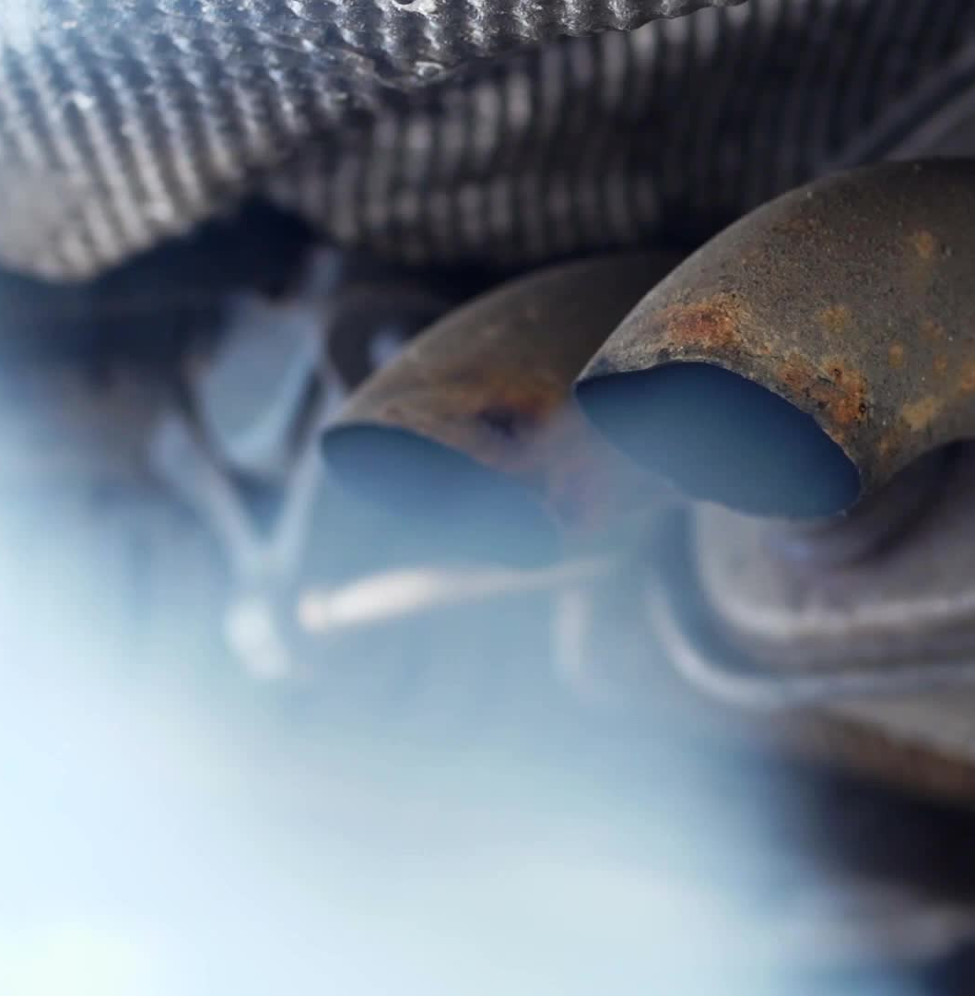
Actitudes habitos y valores
LIMPIEZA. La manera en que el espacio acondicionado está libre de polvo, suciedad, manchas, malos olores y basura.
ORDEN. La manera en que el espacio acondicionado tiene dispuestos de manera organizada un lugar particular para
sus equipos, materiales, herramientas.documentación y mobiliario

Slide 36

Elemento 2 de 4
Preparar al usuario para la contribución tradicional y complementaria de la recuperación de las condiciones físicas y socioemocionales de las personas

Slide 37
CRITERIOS DE EVALUACION DESEMPEÑOS
1. Recibe al usuario:
Saludándolo cordialmente,
Aplicando los protocolos de seguridad sanitaria, con la aplicación de gel antibacterial en las manos y la toma digital de temperatura,
Presentándose, indicando su nombre completo y su función,
Agradeciendo su presencia,
Preguntando su nombre completo,
Indicándole pasar al lugar de recepción/antesala para su atención, y
Ofreciéndole un lugar cómodo y previamente sanitizado para que tome asiento.

Slide 38
2. Introduce al usuario para el llenado de la bitácora/carpeta/documentación de atención integral:
Antes de iniciar la atención tradicional y complementaria,
Estableciendo un clima de confianza,
Señalando que la prestación de servicios auxiliares complementarios y tradicionales tienen como objetivo la recuperación de las condiciones físicas y socioemocionales de las personas,
Indicando los principios de discreción y confidencialidad en su atención,
Comentando al usuario que sus datos personales están protegidos conforme a la Ley Federal de Protección de Datos Personales en Posesión de Particulares ( modificar formato)

Slide 39
• Indicándole sobre el llenado de su ficha de registro de atención de condiciones físicas y socioemocionales,
• Indicándole que se le realizará una exploración física, previa autorización manifestada con firma en la ficha de registro de atención de condiciones físicas y socioemocionales,
• Indicándole que se le tomarán signos vitales, el orden a seguir, la razones para ello, y su previa autorización manifestada con firma en la ficha de registro de atención de condiciones físicas y socioemocionales, y
• Preguntándole si tiene dudas, para su aclaración.

Slide 40
3. Introduce al usuario para el llenado de la ficha de registro de atención de condiciones físicas y socioemocionales:
Comentando al usuario que sus datos personales están protegidos conforme a la Ley Federal de Protección de Datos Personales en Posesión de Particulares,
Solicitando la firma de enterado del usuario una vez comentado el Aviso de Privacidad,
Corroborando nombre completo con identificación oficial vigente,
Recabando la información de manera verbal y presencial por parte del usuario,
Solicitando al usuario el llenado de la ficha de registro con sus datos generales, médico
tratante, antecedentes físicos y sociemocionales, antecedentes heredo familiares, enfermedades crónicas, degenerativas y alergias, hábitos personales de alimentación y sueño, y la práctica de alguna actividad física,
Registrando información acerca de su interés/necesidad/diagnóstico emitido por el médico tratante/profesional de la salud, Señalando que los servicios tradicionales y complementarios que se ofrecen no cubren, ni substituyen las indicaciones del médico tratante/profesional de la salud, y
Agradeciendo su disponibilidad.

Slide 41
4. Mide niveles de saturación de oxígeno y pulso en el usuario:
Explicando el procedimiento, conforme a las indicaciones del fabricante del oxímetro,
Limpiando la superficie del sensor, con un paño suave o un algodón y solución desinfectante, conforme a las recomendaciones del fabricante,
Solicitando al usuario colocar el dedo en el sensor, conforme a las indicaciones del fabricante,
Solicitando al usuario que durante la toma se mantenga sin movimientos que puedan alterar la medición,
Presionando el interruptor de inicio de medición, de acuerdo con el fabricante, y
Registrando los valores obtenidos de Sp02 y pulso, en la ficha de registro de atención de condiciones físicas y socioemocionales.

Slide 42
5. Observa la postura física del usuario:
Revisando visualmente la cabeza, cuello, tórax, extremidades y pelvis, y
Registrando los datos obtenidos en la ficha de registro de atención de condiciones físicas y
socioemocionales.
6. Realiza la toma de la frecuencia respiratoria del usuario:
Solicitando al usuario permanezca sentado y en reposo,
Contando las elevaciones del tórax y abdomen durante un minuto, y
Registrando los datos obtenidos en la ficha de registro de atención de condiciones físicas y
socioemocionales.

Slide 43
7. Verifica la presión arterial del usuario:
Explicando el procedimiento a seguir, conforme a las indicaciones del fabricante del monitor de presión arterial de brazo,
Colocando el brazalete en el brazo del usuario, conforme a las indicaciones del fabricante del equipo,
Solicitando al usuario, tome la postura recomendada por el fabricante del equipo, Activando el interruptor de inicio conforme lo señala el fabricante, y
Registrando los datos obtenidos en la ficha de registro de atención de condiciones físicas y socioemocionales.

Slide 44
productos
1. La bitácora/carpeta/documentación de atención integral del usuario conformada:
Contiene la ficha de registro de atención de condiciones físicas y socioemocionales, plan de seguimiento de atención y consentimiento informado/aceptación del servicio tradicional y complementario,
Contiene fecha, nombre completo del usuario, edad, peso, estatura, fecha de nacimiento, dirección y folio asignado,
Incluye datos del médico tratante/profesional de la salud que atiende al usuario,
Contiene antecedentes físicos, fisiológicos, socioemocionales y heredo familiares,
Contiene el registro de enfermedades crónicas, degenerativas y alérgicas, Contiene información toxicológica,
Contiene información sobre hábitos personales, de sueño, alimenticios, de higiene, deportivos,
así como el consumo de sustancias farmacológicas y/o adictivas,
Contiene los registros de la medición de los signos vitales y de las observaciones realizadas
de la postura física del usuario,

Slide 45
Contiene el resumen de los resultados actuales y previos con base en los estudios de laboratorio y gabinete,
Contiene información acerca de su interés/necesidad/malestar para recibir el servicio,
Señala la leyenda de que los servicios tradicionales y complementarios que se ofrecen no cubren, ni substituyen las indicaciones del médico tratante, y
Contiene el nombre completo y firma del usuario, del asistente auxiliar y del profesinal que brinda los servivios tradicionales y complementarios

Slide 46
Conocimientos . La persona es competente cuando posee los siguientes:
1. Rangos y niveles de signos vitales en niños, adultos y personas de la tercera edad.
2. Goniometría: • Concepto. • Utilidad. • Aplicación.

Slide 47
3. Biomecánica:
Definición.
Planos anatómicos.
Ejes del cuerpo.
Movimientos del cuerpo.
Anatomía y Fisiología topográfica.
4. Higiene de columna:
Posiciones adecuadas.
Manipulaciones de carga.
5. Pruebas funcionales musculares de Daniels:
• Posiciones. • Desarrollo.

Slide 48
L APERSONA ES COMPETENTE CUANDO DEMUESTRA LAS SIGUIENTES: ACTITUDES/HÁBITOS/VALORES
1. Amabilidad: La manera en que brinda el servicio al usuario, resolviendo sus dudas y recibiendo comentarios.
2. Orden: La manera en que integra el expediente clínico del usuario conforme al servicio tradicional y complementario otorgado.
3. Responsabilidad:
La manera en que recaba y resguarda y no hace mal uso de la información que ha proporcionado el usuario

Slide 49
CRITERIOS DE EVALUACIÓN La persona es competente cuando demuestra los siguientes: DESEMPEÑOS
1. Introduce al usuario a la contribución tradicional y complementaria:
Antes de que reciba la atención tradicional y complementaria,
Identificando que no haya impedimento para recibir la atención tradicional y complementaria, de las condiciones físicas y socioemocionales de las personas, y
Resaltando la importancia y el compromiso del usuario para el resultado satisfactorio de la atención tradicional y complementaria.

Slide 50
2. Explica el procedimiento designado por el especialista en la contribución tradicional y complementaria:
Partiendo de los hallazgos encontrados durante la inspección visual de las condiciones del usuario /de una solicitud de atención por parte de un profesional de la salud/usuario sobre la recuperación de sus condiciones físicas y socioemocionales o de los hallazgos identificados en la exploración del usuario,
Describiendo la atención tradicional y complementaria, así como sus bondades/beneficios/ventajas y alcance/casos de éxito,
Señalando posibles reacciones/sensaciones/efectos durante y después de la atención, Mencionando el objetivo a alcanzar,
Describiendo la vestimenta recomendada para la atención tradicional y complementaria, y
Preguntando si tiene dudas o algún comentario, para atenderlas

Slide 51
3. Presenta al usuario el documento de consentimiento informado/aceptación del servicio:
Antes de dar inicio a la atención tradicional y complementaria,
Describiendo en qué consiste el documento, su contenido y alcances, y
Recabando firma de aceptación por parte del usuario.
4. Informa al usuario sobre la finalización del servicio tradicional y complementario:
Indicando que el servicio ha finalizado,
Mencionando que puede permanecer en la mesa/superficie por unos momentos y sus razones,
Preguntando cómo se siente después de la atención recibida,
Preguntando si tiene dudas al respecto para atenderlas,
Informando el efecto de las técnicas dentro de las veinticuatro horas subsecuentes a su
aplicación,
Explicando la forma que debe incorporarse, conforme a los protocolos de Higiene de Columna,
y Dejando el área de trabajo para permitirle al usuario vestirse.

Slide 52
La persona es competente cuando obtiene los siguientes: PRODUCTOS
1. La carta de consentimiento informado/aceptación del servicio elaborada:
• Contiene fecha, nombre completo del usuario, edad, fecha de nacimiento, dirección, nombre de algún familiar a quien avisar en caso de que se requiera,
• Contiene el Aviso de Privacidad, conforme la Ley Federal de Protección de Datos Personales en Posesión de Particulares,
Contiene descritas las técnicas a aplicar,
Especifica los puntos y zonas del cuerpo que tocará de acuerdo con el efecto a lograr,

Slide 53
• Contiene descritas las reacciones físicas posibles que se presentan,
• Especifica la vestimenta recomendada para la preparación de las técnicas,
• Señala limitantes de aplicación del servicio de técnicas tradicionaleS y complementarias,
• Describe las condiciones de preparación que debe cubrir el usuario,
• Contiene el número de sesiones a utilizar y la duración de cada sesión,

Slide 54
• Contiene los objetivos a alcanzar por sesión y los efectos generales,
• Contiene la rúbrica/firma/ huella de conformidad del usuario,
• Está integrada al expediente del usuario, y
• Contiene nombre y firma/huella digital del usuario y de quien otorga el servicio tradicional y complementario.

Slide 55
Elemento 4 de 4 Dar seguimiento al usuario en la contribución tradicional y complementaria de la recuperación de las condiciones físicas y socioemocionales de las personas CRITERIOS DE EVALUACIÓN La persona es competente cuando demuestra los siguientes: DESEMPEÑOS
1. Aplica encuesta de satisfacción:
Al término del servicio,
Explicando las instrucciones para su llenado,
Recibiendo comentarios acerca del servicio, y
Agradeciendo al usuario su colaboración y comentarios.

Slide 56
2. Acuerda con el usuario el programa de seguimiento:
Una vez finalizado el servicio,
Atendiendo las indicaciones del profesional que otorgo la atención tradicional y complementaria,
Mencionando el objetivo a alcanzar por sesión con la atención tradicional y complementaria,
Proponiendo fechas y horarios,

Slide 57
Acordando fechas y horarios,
Resaltando las recomendaciones para su tratamiento por parte del especialista de la atención tradicional y complementaria,
Indicando que la atención será permanente para la aclaración de dudas/manifestación de inquietudes/consulta de información respecto al servicio recibido, y
Confirmando que se hayan resuelto las dudas planteadas.

Slide 58
3. Asegura el medio de contacto para el seguimiento al usuario:
Solicitando la vía más viable para mantener la comunicación,
Registrando teléfono fijo/teléfono celular/correo electrónico/redes sociales,
Proporcionándole datos del Centro de Atención Tradicional y Complementaria y los datos de
atención telefónica, y Agradeciendo su asistencia, disposición y confianza.

Slide 59
La persona es competente cuando obtiene los siguientes: PRODUCTOS
. Plan de Seguimiento elaborado:
Contiene datos que incluyen información general sobre fechas y horarios,
Señala el medio de contacto para el seguimiento: encuentro presencial/ llamada
telefónica/correo electrónico/mensaje telefónico/plataformas digitales,
Contiene número de sesiones programadas, su frecuencia y duración,
Contiene el plan de sesión programado, y
Contiene nombre y firma/huella digital del usuario y de quien otorga el servicio tradicional y
complementario.

Slide 60
2. El Plan de sesión elaborado:
Se integra en el Plan de Seguimiento,
Contiene por cada sesión de atención, número, fecha, hora de inicio y término y el registro de
los signos vitales,
Describe las actividades/intervenciones/atención que se otorgará en el servicio al usuario,
Incluye notas de evolución y el pronóstico del número de sesiones de atención que serán
necesarias para el bienestar del usuario, e Incluye para realizar en casa
actividades/tareas/ejercicios que coadyuven a la atención recibida.

Slide 61

INTRODUCCION AL SISTEMA DE COMPETENCIAS

Slide 62

PREGUNTAS Y RESPUESTA

